Slide 1

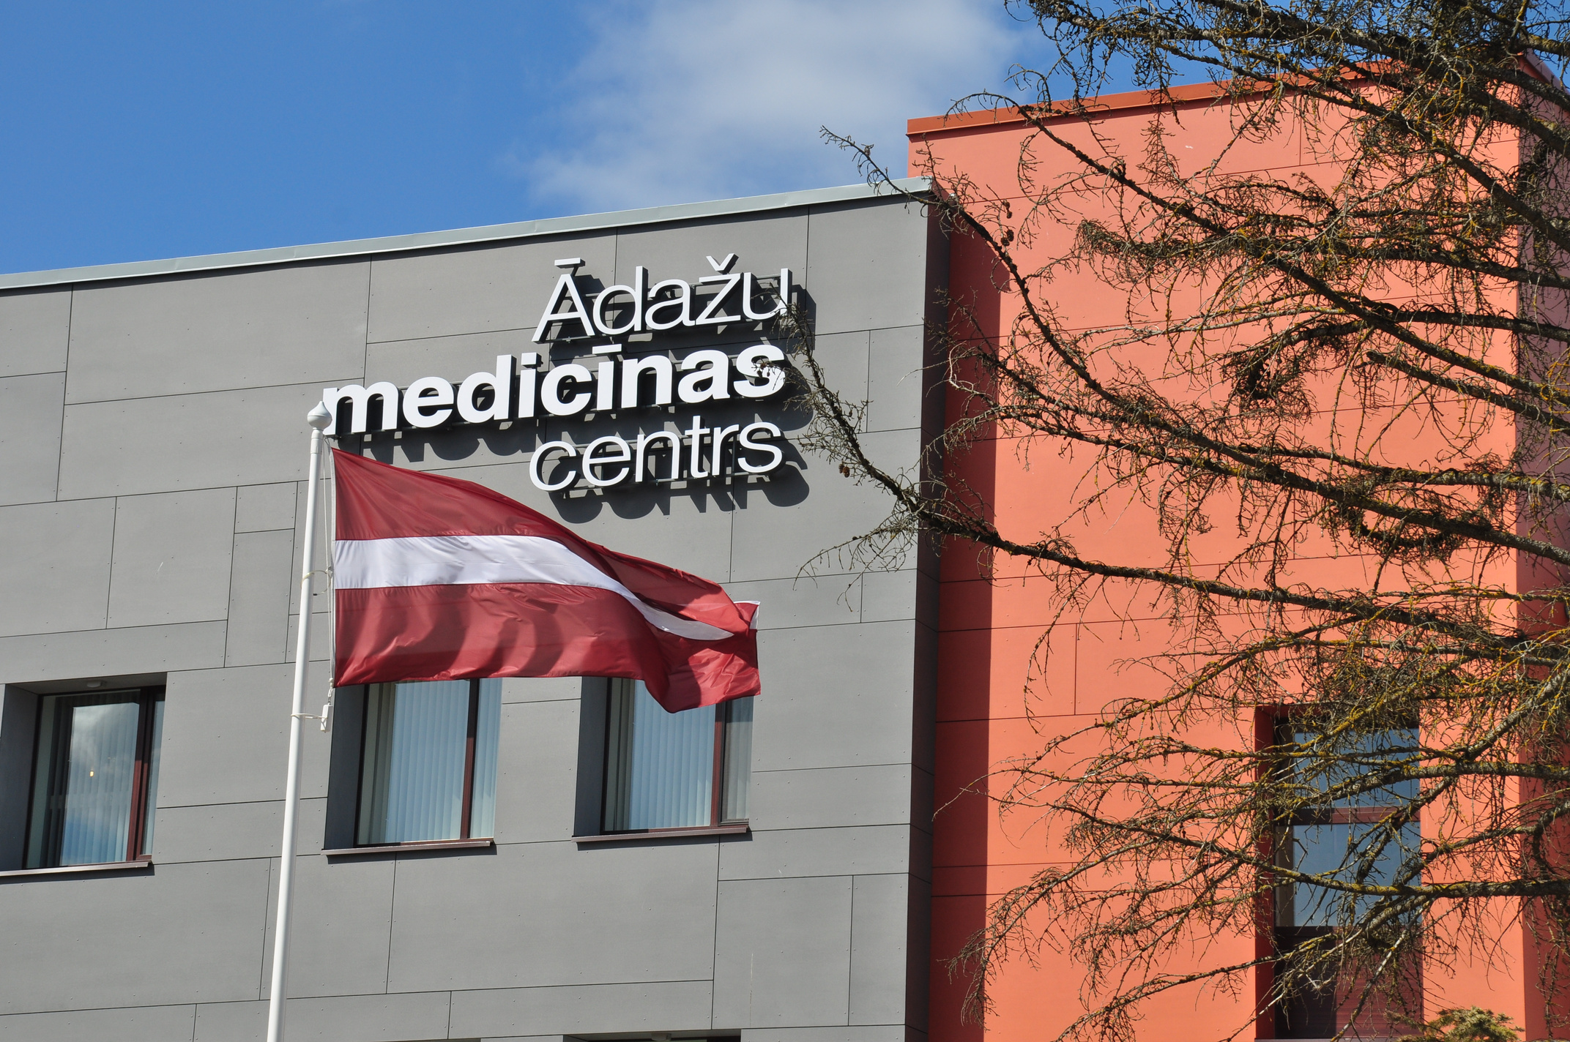


INFORMATĪVAIS ZIŅOJUMS
PĀRSKATS PAR PAŠVALDĪBAS SIA “ĀDAŽU SLIMNĪCA” DARBU
PĀRSKATA PERIODS:
2026. GADA 2.CETURKSNIS
www.adazuslimnica.lv

Slide 2
PĀRSKATA PERIODĀ UZSĀKTĀS UN PABEIGTĀS NOZĪMĪGĀKĀS DARBĪBAS
  Nodrošināta nepārtraukta veselības aprūpes pakalpojumu sniegšana - sadarbība ar Nacionālo veselības dienestu valsts apmaksāto pakalpojumu nodrošināšanā;
  2026.gada 2. ceturkšņa pamatdarbības ieņēmumi 481 544 EUR
    Medicīnas pakalpojumi – 453 441
      t.sk. NVD kvotas izpilde– 328 217
      maksas medicīnas pakalpojumi – 125 224
    Telpu noma un nomnieku komunālo pakalpojumu apmaksa – 28 103;
  Veikta telpu nomas līgumu pārslēgšanas procedūra;
  Nomnieku telpu nomas maksa palielināta no 5 EUR m² uz 8 EUR m² (bez PVN);
  Veikti 1. stāva kāpņu telpas remontdarbi, t.sk. grīdas seguma (22 m²) maiņa, sienu un griestu krāsojuma atjaunošana, telpām, kas ved uz jaunizveidoto ģimenes ārsta prakses vietu;
  Ambulatorās daļas automātisko ieejas durvju vizuālā noformējuma darbi;
  Uzsākta procedūra par iekšpagalma stāvlaukuma izmantošanas kārtību.

Slide 3
PĀRSKATA PERIODĀ VEIKTO IEPIRKUMU GAITA UN REZULTĀTI
  5. jūnijā tika izsludināts iepirkums - ID Nr. PSIA ĀDAŽU SLIMNĪCA 2026/01M
  «ĀDAŽU MEDICĪNAS CETNTRA ĒKAS FASĀDES VIENKĀRŠOTĀS ATJAUNOŠANAS 2. KĀRTA»
  Iepirkums pārtraukts: pamatojums – piedāvājumu iesniedzis tikai viens pretendents

Slide 4
PAREDZAMIE RISKI UZDEVUMU IZPILDEI VAI UZŅĒMUMA FINANŠU STĀVOKLIM
Identificētie riski:
  personāla risks – ārstniecības un atbalsta personāla trūkums;
  finanšu risks – izmaksu pieaugums (energoresursi);
  operacionālais risks – medicīniskā aprīkojuma nolietojums vai neparedzēti bojājumi;
  ārējie riski – normatīvo aktu izmaiņas veselības aprūpes jomā.

Slide 5
PAREDZAMIE BŪTISKĀKIE NOTIKUMI TURPMĀKAJOS 3 MĒNEŠOS
  turpināt veselības aprūpes pakalpojumu sniegšanu plānotajā apjomā;
  jaunu pakalpojumu ieviešana vai esošo paplašināšana;
  ēkas iekšpagalma fasādes daļas remontdarbu iepirkuma procedūras turpināšana saskaņā ar izstrādāto tāmi;
  lai nodrošinātu NDV prasību izpildi oftalmoloģijas pakalpojumu turpmākai nodrošināšanai no 2027.gada 1.janvāra:
  - iegādātas 2 jaunas medicīnas iekārtas – DIGITĀLAIS LENSMETRS un PUPILOMETRS, kopīgā vērtība 1 539.35 EUR (bez PVN)
  - noslēgts līgums par ACS ULTARSONOGRĀFA iegādi (8 100 EUR bez PVN)
  - uzsākta iepirkuma procedūra par «OPTISKĀS KOHERENCES TOMOGRĀFIJAS IEKĀRTAS IEGĀDI»;
  uzsākts kapitālsabiedrības neatkarīgs audits saskaņā ar Ādažu novada pašvaldības noslēgto līgumu;
  turpināt pārrunas par Pašvaldības SIA “Ādažu slimnīca” dalības lietderīgumu SIA “Ādažu privātslimnīca”.

Slide 6
PALDIES PAR UZMANĪBU!
www.adazuslimnica.lv

